Slide 1

CHÀO MỪNG
ANH CHỊ EM
TRONG TÌNH YÊU CỨU CHÚA JESUS
ĐẾN THAM DỰ BUỔI THỜ PHƯỢNG
(NGÀY 02-04-2023)

Slide 2
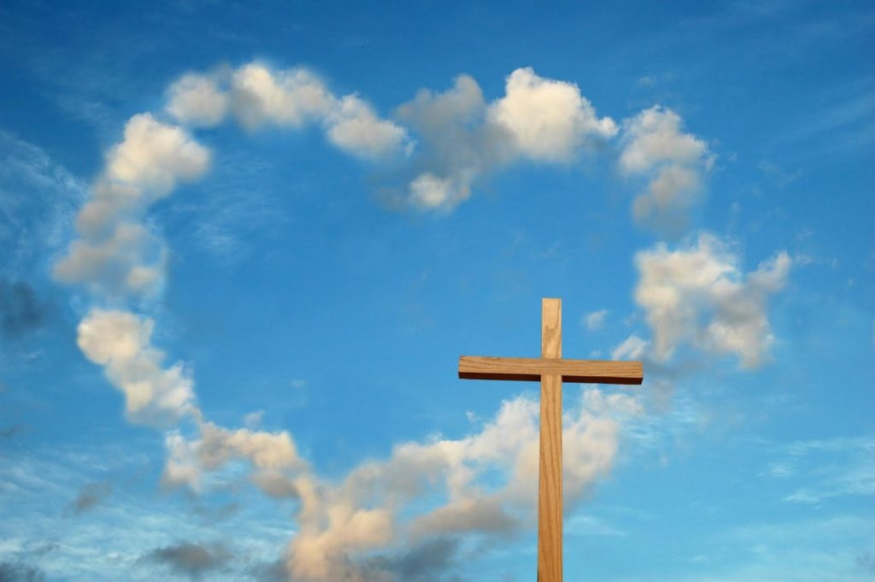
Nội dung
1. Chào hỏi
2. Học câu Kinh Thánh gốc
3. Cầu nguyện
4. Hát Thánh ca
5. Đọc Kinh Thánh đối đáp
6. Chào mừng và thông báo
7. Chia sẻ ơn phước và làm chứng
8. Dâng hiến và cầu nguyện
9. Giảng luận
10. Cầu nguyện chúc phước

Slide 3
NGÀI LÀ ĐẤNG LẠ LÙNG

Slide 4
Diệu thay Đức Chúa Trời Đấng lạ lùng Chúa muôn loài.
Diệu thay Đức Chúa Trời Đấng lạ lùng thế nhân ai sánh,

Slide 5
Các dấu kỳ chỉ duy Ngài làm nên khắp trong dương thế,
Chỉ duy Đức Chúa Trời đấng làm nên muôn loài.

Slide 6
Con tôn vinh Ngài, Con tôn vinh Ngài Cha muôn đời,
Chúa cứu thế nhân Đấng lạ lùng hiển vinh.
(x2)

Slide 7

NGUYỆN XIN THÁNH LINH CHÚA

Slide 8
Nguyện xin Thánh Linh của Chúa dẫy đầy trong con,
con sẽ hát Ha-lê-lu-gia (x2)
Con sẽ hát a à. Con sẽ hát a à.
Con sẽ hát. Ha-lê-lu-gia (x2)

Slide 9

MỪNG VUI

Slide 10
Mừng vui trong danh Cứu Chúa hoài,
Chúa giúp tôi mừng vui mỗi ngày.
Mừng vui trong danh Cứu Chúa hoài,
Chúa giúp tôi mừng vui mỗi ngày.

Slide 11
Vui thay. Vui thay.
Chúa giúp tôi mừng vui mỗi ngày.
Vui thay. Vui thay.
Chúa giúp tôi mừng vui mỗi ngày.

Slide 12

DANH RÔ-PHÊ-CA

Slide 13
(Danh Ngài là Giê-hô-va,
danh Ngài là Rô-phê-ca) 2 lần

Slide 14
1. Ngài đã khiến kẻ chết được sống. Ngài đã khiến kẻ què được đi. Ngài đã khiến kẻ phung được sạch. Ngài đã cất hết bao buồn đau.

Slide 15
2. Ngài đã khiến sóng yên lặng gió.Ngài mở mắt kẻ đui nhìn xem. Ngài đã khiến quỷ ma chạy chốn. Ngợi khen Chúa Đấng Rô-phê-ca

Slide 16

KHẮP TRÊN TRỜI
TRUYỀN GIAO

Slide 17
1. Khắp trên trời truyền rao sự oai nghi của Chúa sống lại.
Không có một ai có thể so sánh với Giê-xu.

Slide 18
ĐK: Giê-xu mãi không đổi thay (Chúa không thay đổi)
Ngài ngồi trên ngôi đời đời (Chúa trên muôn loài)
Con quỳ xuống trước mặt Ngài (Chúc tôn Danh Cha)
Và tôn cao một mình Ngài (Chỉ một mình Cha)

Slide 19
2. Con sẽ truyền rao sự oai nghi của Chúa sống lại.
Chiên Con hy sinh để đem thuận hòa người với Trời.

Slide 20
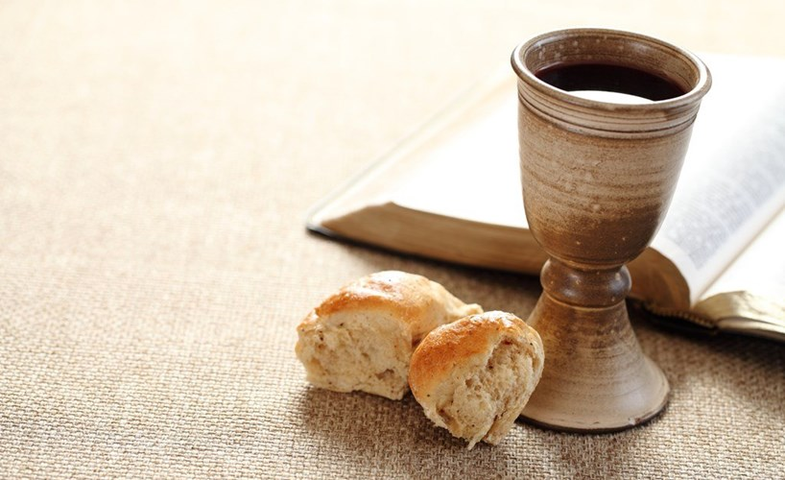
TIỆC THÁNH

Slide 21
1.
Tiệc thánh Chúa ban mọi sứ đồ, truyền đời đời nên ghi nhớ.
Rằng Chúa chết thay vì chúng sinh, thân báu phải chịu thập hình.

Slide 22
Hồi niệm thân Chúa huyết tuôn vì ta,
nay rao truyền sự chết Chúa ra.

Slide 23
2.
Thập giá Chúa xưa chịu khổ hình, đồ đệ, Phụ Thân xa lánh.
Nhục nhã đớn đau nào thở than, thân nát, huyết hồng giọt tràn.

Slide 24
Hồi niệm thân Chúa huyết tuôn vì ta,
nay rao truyền sự chết Chúa ra.

Slide 25
3.
Cầm bánh nhớ thân Ngài vỡ rồi, thật vì tội ta nên nỗi.
Cầm chén nhắc ta giọt huyết rơi, ban giá cứu chuộc mọi người.

Slide 26
Hồi niệm thân Chúa huyết tuôn vì ta,
nay rao truyền sự chết Chúa ra.

Slide 27
4.
Lạy Chúa thứ tha mọi lỗi lầm, từng phạm điều Cha răn cấm.
Nguyện lấy huyết bôi sạch cả đây, cho xứng đáng dự tiệc này.

Slide 28
Hồi niệm thân Chúa huyết tuôn vì ta,
nay rao truyền sự chết Chúa ra.

Slide 29
5.
Tiệc Thánh nhắc ta ngày phước hạnh, ngày dự tiệc Chiên Con Thánh.
Lòng nóng nảy trông Ngài tái lâm, chung kết cõi đời lạc lầm.

Slide 30
Hồi niệm thân Chúa huyết tuôn vì ta,
nay rao truyền sự chết Chúa ra.

Slide 31

BÀI CA DÂNG HIẾN

Slide 32
Lạy Cha xin hãy cho con được dâng hiến lên Ngài.
Khi Cha đã ban cho và con luôn nhớ ơn Cha.
Xin Cha thêm bội phần mọi điều con hiến dâng.
Lòng con ước mong dâng Ngài suốt cả đời con.

